Slide 1
Infoday Erasmus+ Martedì 15 Gennaio 2019 Auditorium A. Scopelliti IIS “E. Fermi” CATANZARO

Slide 2
Le esperienze Erasmus+ dell’IIS “E. Fermi” di Catanzaro

Slide 3
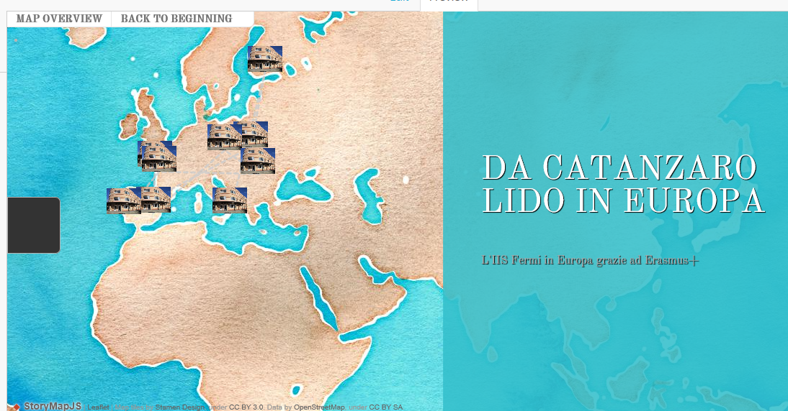
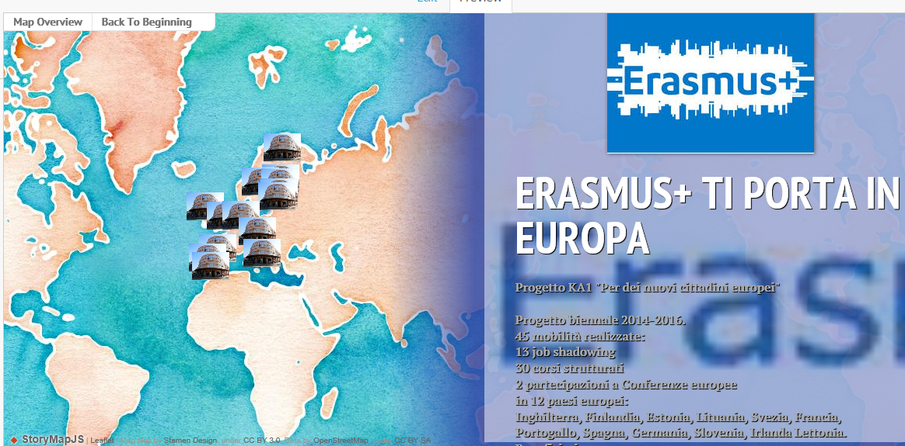
Le esperienze Erasmus+ dell’IIS “E. Fermi” di Catanzaro

Slide 4
eTwinning in e per Erasmus+

Slide 5
eTwinning in Erasmus+

Slide 7
Un aiuto importante dalla piattaforma eTwinning
Per la ricerca dei partner
Per completare i moduli di candidatura
Per la comunicazione con i partner
Per le attività di progetto
Per la disseminazione e valorizzazione delle attività e dei risultati
Per ottenere dei riconocimenti e dare visibilità alla scuola (QL, QLE)
• Per la formazione del personale docente
.

Slide 8
eTwinning – 3 livelli

Slide 9
Il portale pubblico

Slide 10
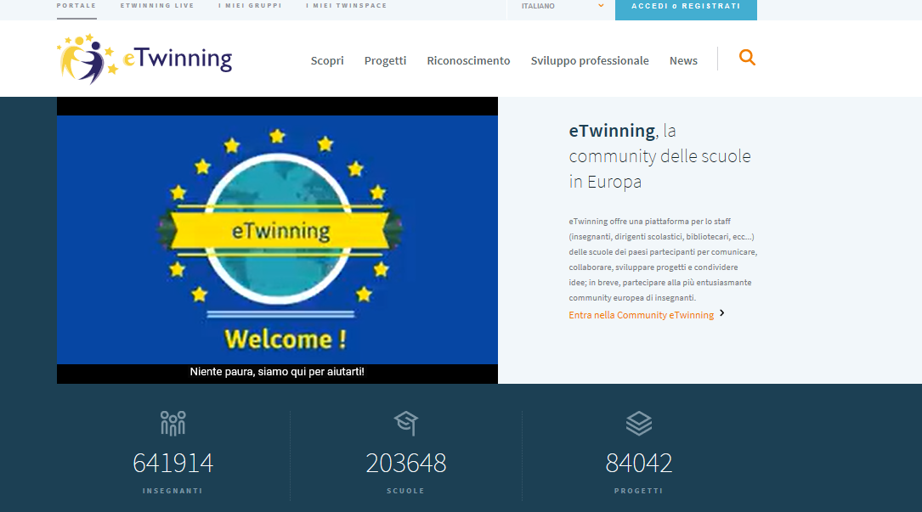
La comunità delle scuole europee eTwinning Live

Slide 11
Per accedere ad eTwinning Live

Slide 12
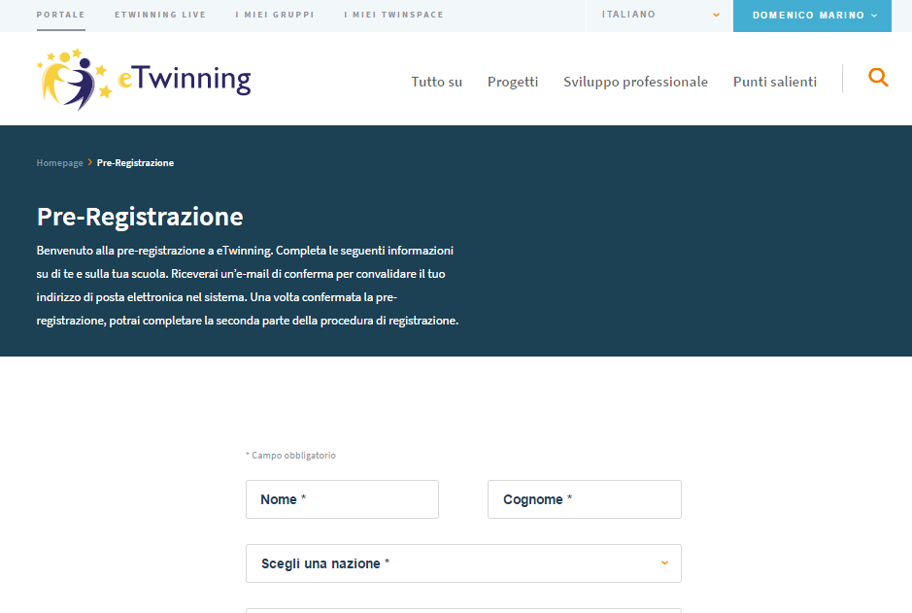
La pre-registrazione

Slide 13
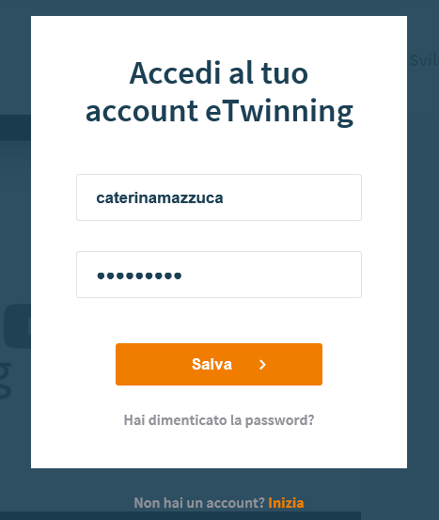
Per accedere a eTwinning live: https://www.etwinning.net/it/pub/index.htm

Slide 14
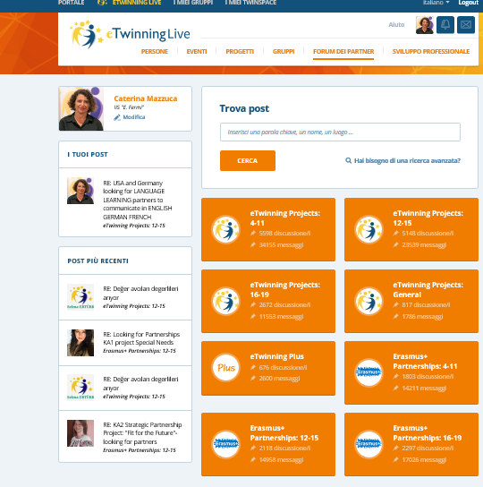
Ricerca dei partner

Slide 15
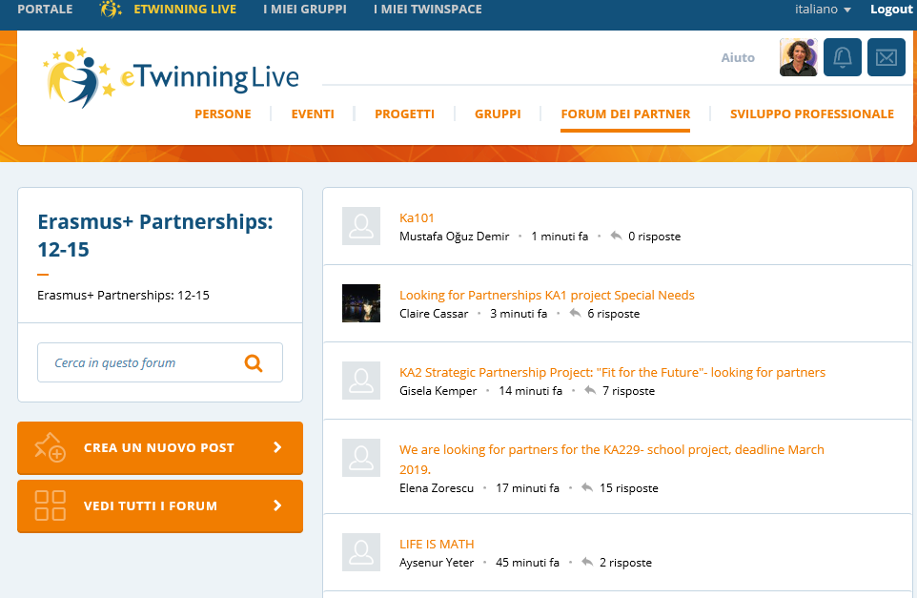
Ricerca dei partner

Slide 16
eTwinning nei formulari di candidatura KA101

Slide 17
eTwinning nei formulari di candidatura KA102 VET

Slide 18
eTwinning nei formulari di candidatura KA229

Slide 19
eTwinning nei formulari di candidatura KA229

Slide 20
eTwinning nei formulari di candidatura KA201

Slide 21
eTwinning nei formulari di candidatura KA202

Slide 22
eTwinning nella valutazione di un progetto KA101

Slide 23
eTwinning nella valutazione di un progetto KA229

Slide 24
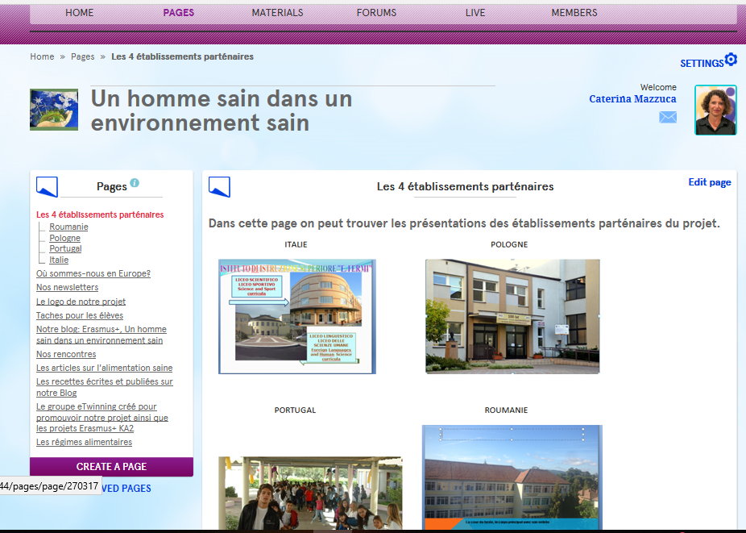
Quando il progetto è approvato:
il TwinSpace per la comunicazione, collaborazione, attività di progetto, documentazione.

Slide 25
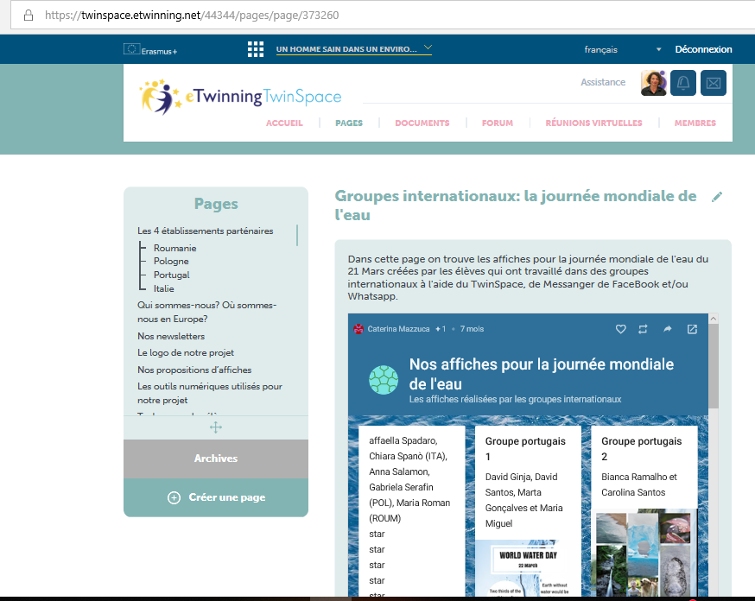
Da eTwinning a Erasmus+
Sviluppo delle competenze chiave:
la comunicazione e la colloborazione sono basate sull’uso delle TIC e le lingue straniere

Slide 26
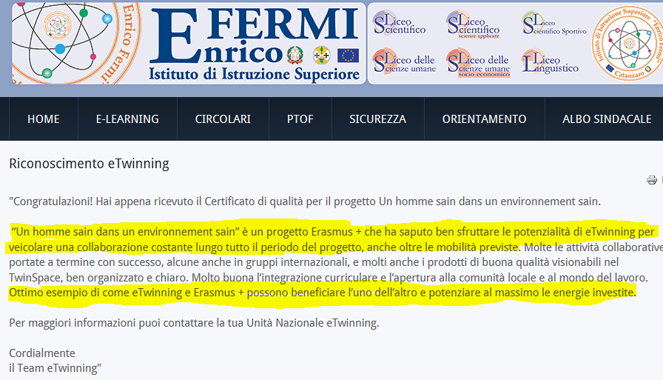
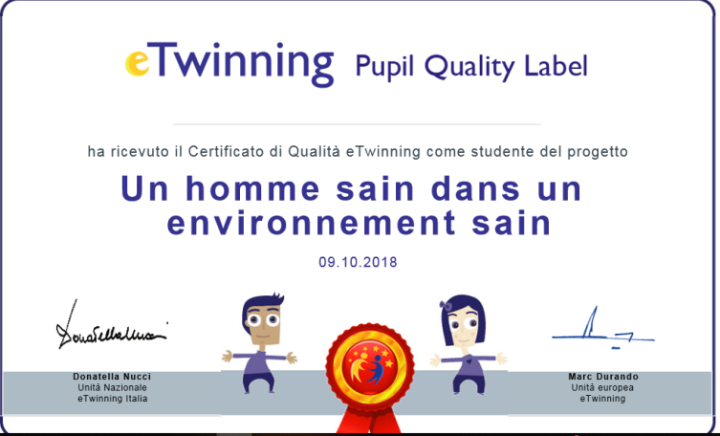
eTwinning per i riconoscimenti e dare visibilità alla scuola

Slide 27
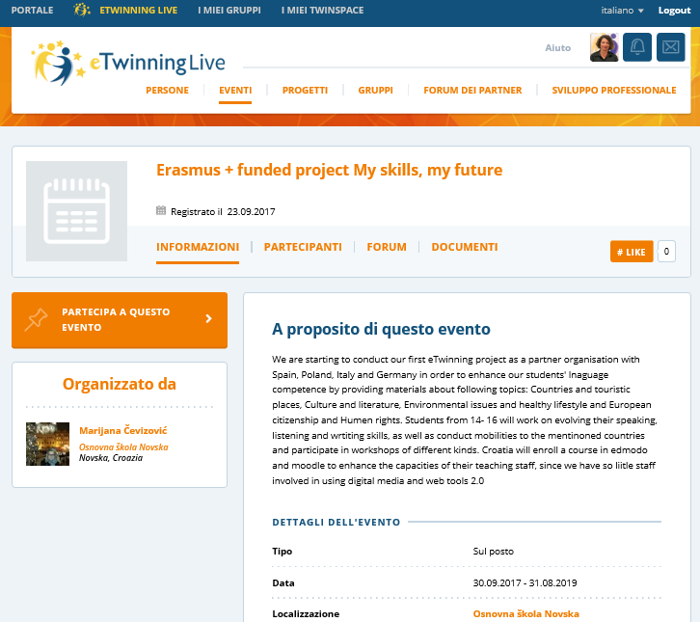
eTwinning per la disseminazione e valorizzazione:
diffondere il lavoro di progetto alla community
rendendo pubblico il TwinSpace del progetto, la creazione di eventi o un di un gruppo.

Slide 28
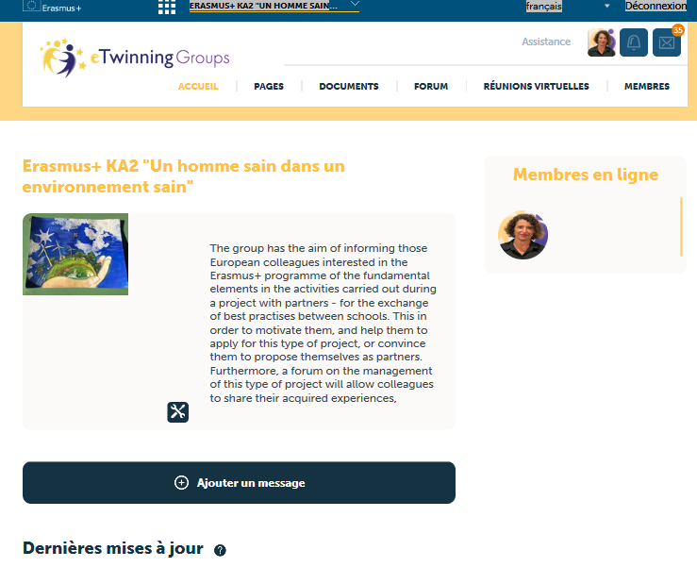
eTwinning per la disseminazione e valorizzazione:
diffondere il lavoro di progetto alla community
rendendo pubblico il TwinSpace del progetto, la creazione di eventi o di un gruppo.

Slide 29
Trasferire e utilizzare i risultati di progetto
Mantenere i rapporti con i colleghi stranieri coinvolgendo gli alunni
Opportunità di formazione continua (seminari, webinar, workshops)
eTwinning anche post progetto per:
Notes:
Interdisciplinarietà e collaborazione
Coinvolgimento attivo degli alunni
Apertura al mondo esterno
Sostenibilità e trasferibilità
Uso appropriato e avanzato delle TIC
Documentazione
Monitoraggio, autovalutazione e miglioramento continuo
Creatività e originalità dell’idea
Innovazione pedagogica
29

Slide 30
Il team eTwinning Calabria
Giulio Benincasa (Referente USR)
giulio.benincasa@istruzione.it
Rosa Suppa (Referente pedagogica USR)
rosa. suppa2@istruzione.it
Clara Baez (Ambasciatrice)
baezclaire@gmail.com
Mimmo Marino (Ambasciatore)
micareddu@gmail.com
Caterina Mazzuca (Ambasciatrice)
caterinamazzuca@gmail.com
Maria Teresa Rugna (Ambasciatrice)
mtrugna1@gmail.com
30

Slide 31
Grazie

